Slide 1
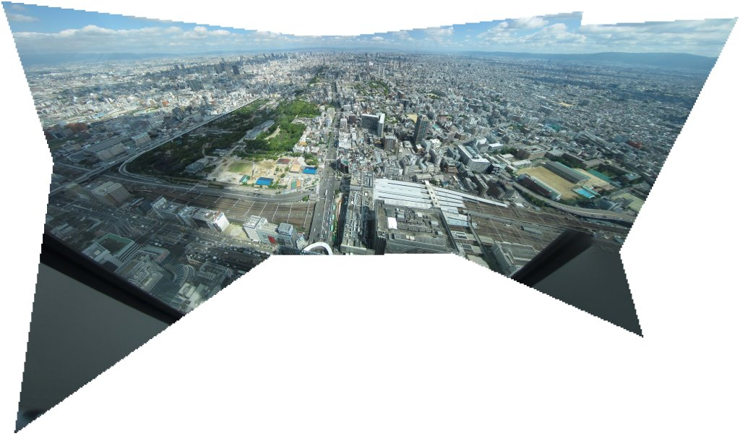
あべのハルカスから北側

Slide 2
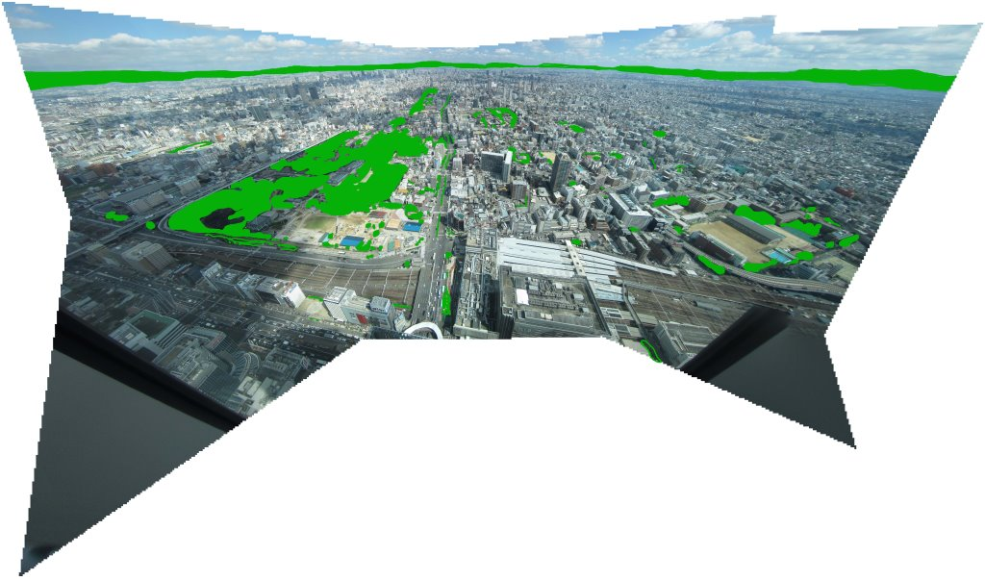
あべのハルカスから北側
10.9 %

